Slide 1
স্বাগতম

Slide 2
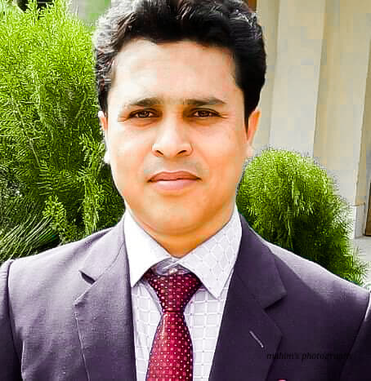
শিক্ষক পরিচিতি
মোঃ মারুফুল হক
বিএসসি (অর্নাস) গণিত, এমএসসি মার্ষ্টাস, (গণিত),বি এড
সহকারী শিক্ষক, গণিত
বঙ্গবাসী মাধ্যমিক বিদ্যালয় , খালিশপুর ,খুলনা
মোবাইল নং ০১৯২৯৬৬৮১৪৬
Email: marufulhoque311@gmail.com

Slide 3
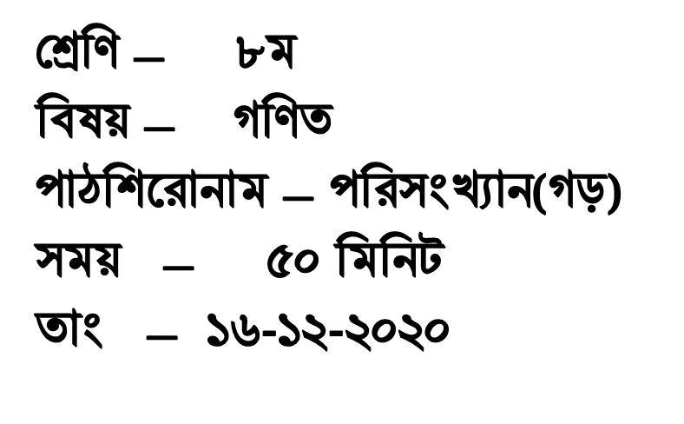
পাঠ পরিচিতি

Slide 4
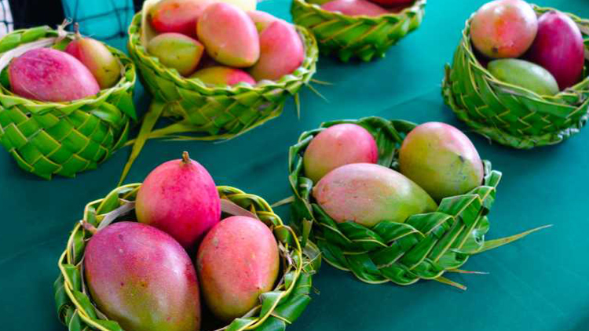
প্রত্যেক প্রকার আমের মোট ওজন কত?
7০০ গ্রাম
৮০০ গ্রাম
বৃষ্টিপাতের গড় নির্ণয় করতে কী কী প্রয়োজন?
6০০ গ্রাম
5০০ গ্রাম

Slide 5
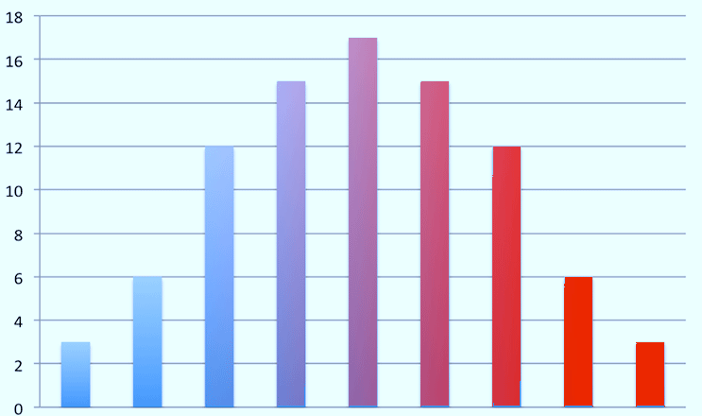
গাণিতিক গড়
কেন্দ্রীয় প্রবনতা →
পরিমাপক→
গড়
জনসংখ্যার হার
বয়স→ ১০ ২০ ৩০ ৪০ ৫০ ৬০ ৭০ ৮০ ৯০

Slide 6
শিখনফল
এই পাঠ শেষে শিক্ষার্থীরা----------
১। গাণিতিক গড় ব্যাখ্যা করতে পারবে;
২। গাণিতিক গড়ের সূত্র বর্ণনা করতে পারবে;
৩। গাণিতিক সূত্রের সাহায্যে গড় নির্ণয় করতে পারবে;
৪। গড় নির্ণয় করে সমস্যা সমাধান করতে পারবে।

Slide 7
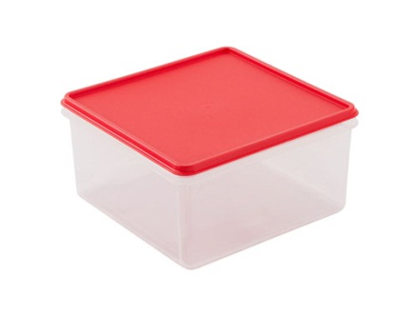
সারিতে মোট ৬টি স্তম্ভ আছে
৬টি স্তম্ভে ২৪টি টিফিন বক্স আছে
প্রত্যেক স্তম্ভে টিফিন বক্সের সংখ্যা ৪টি
গাণিতিক গড়

Slide 8
কোনো দ্রব্যের উৎপাদনে বিভিন্ন পর্যায়ে যে খরচ সমূহ ( শত টাকায় ) হয় তা নিচের সারণিতে দেখানো হয়েছে । সংক্ষিপ্ত পদ্ধতিতে গড় খরচ নির্ণয় কর ।
উৎপাদন খরচ | গণ সংখ্যা
2-6 | 1
6-10 | 9
10-14 | 21
14-18 | 47
18-22 | 52
22-26 | 36
26-30 | 19
30-34 | 3

Slide 9
শ্রেণীব্যাপ্তি | শ্রেণীর মধ্যমান $x¡$ | গণ সংখ্য $f¡$ | u$¡$ =$\frac{x¡ \text{−} a}{h}$ | $f¡u¡$
2-6 | 4 | 1 | -4 | -4
6-10 | 8 | 9 | -3 | -27
10-14 | 12 | 21 | -2 | -42
14-18 | 16 | 47 | -1 | -47
18-22 | 20 ← a | 52 | 0 | 0
22-26 | 24 | 36 | 1 | 36
26-30 | 28 | 19 | 2 | 38
30-34 | 32 | 3 | 3 | 9
মোট |  | n = 188 |  | $∑f¡u¡$=-37
এখানে, $a$ = 20
$∑f¡u¡$= -37
$n$ = 188
$h$= 4
সুতরাং গড় $=a+\frac{∑f¡u¡}{n}×h$
$=$ 20+$\frac{−37}{188}×4$
$=$ 20-0.79
$=$ 19.21

Slide 10
একক কাজ
৩৮
৪৮
৪৩
৩৩
৫৪
৫৮
৪৪
৩৭
৪৫
৫০
৪৭
৪০
৩৫
৪২
অবিন্যস্ত উপাত্তের গাণিতিক গড়(সংক্ষিপ্ত পদ্ধতি) নির্ণয় কর।

Slide 11
জে.এস.সি পরীক্ষা----২০১৪
শিক্ষা বোর্ডের নাম | পাশের % হার
ঢাকা | 93
দিনাজপুর | 9১
চিটাগাং | 9২
যশোর | 90
বরিশাল | 9৪
কুমিল্লা | 89
সিলেট | 8৮
রাজশাহী | 9৫
শিক্ষা বোর্ড→ উপাত্ত সংখ্যা
পাশের হার→উপাত্ত সংখ্যা সূচক
গড়= $\frac{৯৩+৯১+৯২+৯০+৯৪+৮৯+৮৮+৯৫}{৮}$
= ৯১.৩৭৫
মনে করি উপাত্তের সংখ্যা = n
উপাত্তের সংখ্যা সূচক মান
= x_{1,} x_{2,} x_{3,} x₄ ------------ x_{n} ।
উপাত্তসমূহের গাণিতিক গড় = $\overline{x}$
$$\sum_{i=1}^{n}{x_{i}} \left(i=1, 2, 3,….n\right)$$
$$∴\overline{x}=\frac{x_{1}+x_{2}+x_{3}+−−−−−−x_{n}}{n}=$$

Slide 12
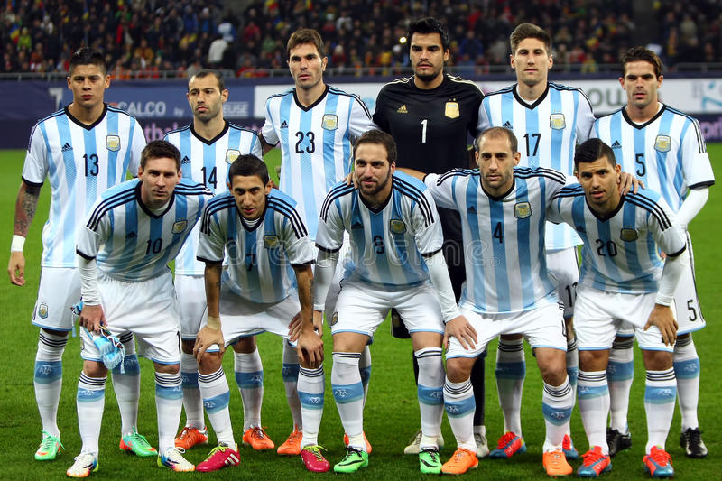
১৫
১৪
১৭
১৬
১৫
১৪
১৮
১৯
১৩
১৫
১৭
১৬
১৮
১৪
১৫
১৭
১৬
১৮
খেলোয়ারদের গড় বয়স(বছরে) কত?

Slide 13
প্রাপ্ত নম্বর x_{i} | গনসংখ্যা f_{i}
৪০ | ৪
৪১ | ৫
৪৫ | ৬
২৮ | ৪
৫০ | ৫
২৫ | ৩
৩০ | ৪
৬৩ | ২
৫6 | ৪
6০ | ৩
f_{i} x_{i}
১৬০
২০৫
২৭০
১১২
২৫০
৭৫
১২০
১২৬
২২৪
১৮০
শ্রেণি ব্যাপ্তি | শ্রেণিমধ্যমান x_{i} | গনসংখ্যা f_{i}
২১ – ৩০ |  | ৪
৩১ – ৪০ |  | ৭
৪১ – ৫০ |  | ৯
৫১ – ৬০ |  | ১০
৬১ – ৭০ |  | ৫
৭১ – ৮০ |  | ৩
৮১ – ৯০ |  | ২
f_{i} x_{i}
১০২
২৪৮.৫
৪০৯.৫
৫৫৫
৩২৭.৫
২২৬.৫
১৭১
২৫.৫
৩৫.৫
৪৫.৫
৫৫.৫
৬৫.৫
৭৫.৫
৮৫.৫
$$k=৭ n=৪০ \sum_{i=1}^{k}{f_{i}x_{i} =২০৪০}$$
$$∴\overline{ x }= \frac{1}{n}\sum_{i=1}^{k}{f_{i}x_{i} }$$
বিন্যস্ত উপাত্তের গাণিতিক
গড় নির্ণয়ের পদ্ধতি

Slide 14
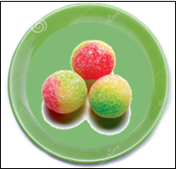
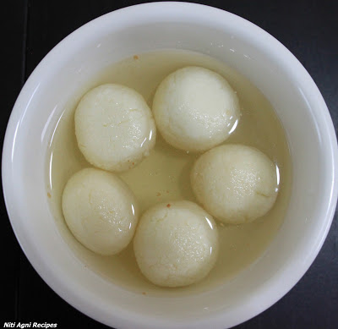
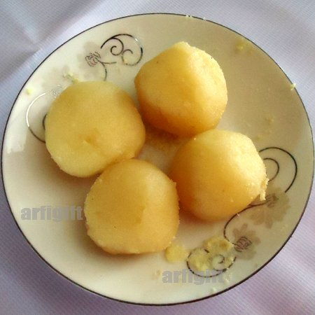
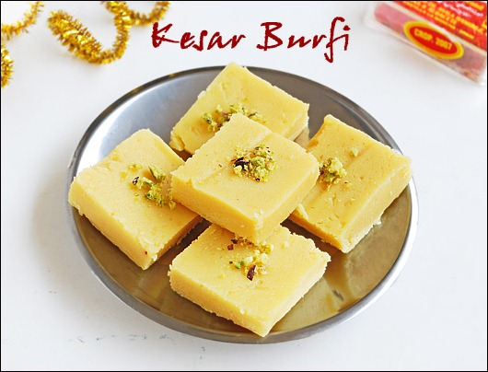
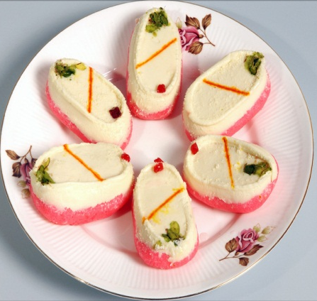
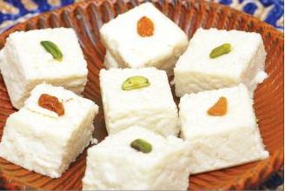
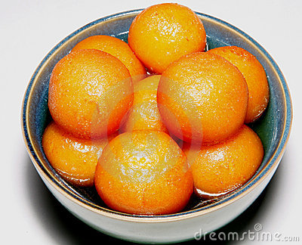
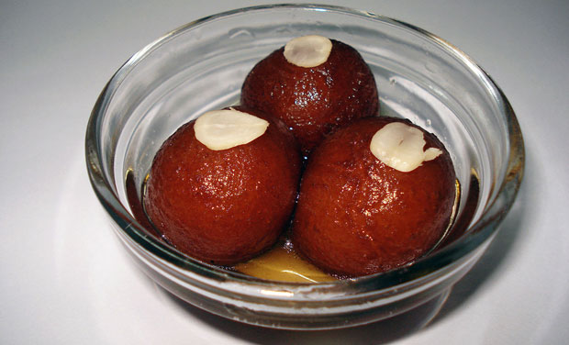
১১ –২০
২১ –৩০
৩১ –৪০
৪১ –৫০
৫১ –৬০
৬১ –৭০
৭১ –৮০
৮১ –৯০
৪২টি মিষ্টির ওজন( গ্রামে) দেওয়া আছে। গনসংখ্যা নিবেশণ সারণি
তৈরি করে গাণিতিক গড় নির্ণয় কর।

Slide 15
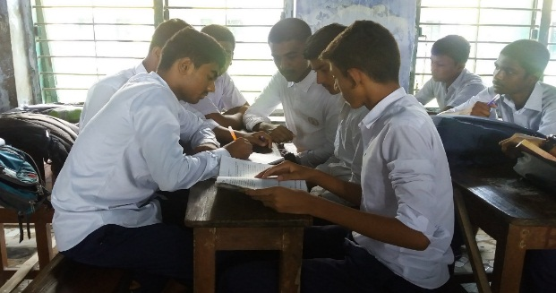
মূল্যায়ন
শ্রেণি ব্যাপ্তি | f_{i}
২১ – ৩০ | ৫
৩১ – ৪০ | ৯
৪১ – ৫০ | ১৪
৫১ – ৬০ | ১৭
৬১ – ৭০ | ১০
৭১ – ৮০ | ৮
৮১ – ৯০ | ৭
গরুগুলোর ওজন(কেজি) দেওয়া আছে। গণসংখ্যা সারণি তৈরি করে গড়
নির্ণয় কর।

Slide 16
মূল্যায়ন
শ্রেণি ব্যাপ্তি | f_{i}
২১ – ৩০ | ৪
৩১ – ৪০ | ৬
৪১ – ৫০ | ৯
৫১ – ৬০ | ১১
৬১ – ৭০ | ৮
৭১ – ৮০ | ৭
৮১ – ৯০ | ৫
x_{i}
১। x_{i} = কত?
x_{i}
২৫.৫
৩৫.৫
৪৫.৫
৫৫.৫
৬৫.৫
৭৫.৫
৮৫.৫
f_{i} x_{i}
f_{i} x_{i}
১০২
২১৩
৪০৯.৫
৬১০.৫
৫২৪
৫২৮.৫
৪২৭.৫
2। f_{i} x_{i} = কত?
১। $\sum{f_{i}}x_{i}$ = কত?
২৮১৫
3। গানিতিক গড় কত?
৫৬.৩
3। গানিতিক গড় নির্ণয়ের সূত্র কী?
3। শ্রেণীর মধ্যমান নির্ণয়ের সূত্র কী?

Slide 17
বাড়ির কাজ
১। ৮ম শ্রেণীর ৪২ জন শিক্ষার্থীর বার্ষিক পরীক্ষায় গণিত বিষয়ের প্রাপ্ত নম্বর হলোঃ
৪৫ | ৪২ | ৬০ | ৬১ | ৫৮ | ৪৮ | ৫২ | ৫১ | ৪৬ | ৫৩ | ৫৬ | ৫৯ | ৪৩ | ৬৮
৫৩ | ৪৯ | ৭৩ | ৫২ | ৫৭ | ৭১ | ৬৪ | ৪৯ | ৫২ | ৭৫ | ৩৮ | ৩৬ | ৪৪ | ৩৯
৫৮ | ৫৬ | ৪৮ | ৬৭ | ৬৩ | ৭০ | ৫৯ | ৫৪ | ৬২ | ৭২ | ৫০ | ৫৫ | ৩৯ | ৪০
ক. শ্রেণিব্যবধান ৫ ধরে শ্রেনিসংখ্যা নির্ণয় কর।
খ. শ্রেণিব্যবধান ৫ ধরে গণসংখ্যা নিবেশণ সারণি তৈরি কর।
গ. সারণি থেকে গড় নির্ণয় কর।

Slide 18
সকলকে ধন্যবাদ

